Slide 1
История развития химии
Презентация по химии
Ученицы 8 «Б»
Ахмадияровой Анны

Slide 2
История развития химии
Химия – наука о веществах, их свойствах и превращениях.

Slide 3
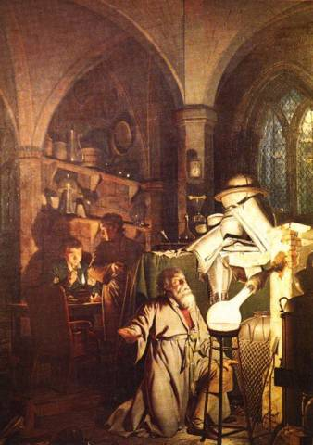
История развития химии
Историю химии принято подразделять на несколько периодов:
предалхимический период: до III в.
алхимический период: III—XVII вв.
период становления (объединения): XVII—XVIII вв.
период количественных законов: конец XVIII — середина XIX в.
химия во второй половине XIX в.
современный период: с начала XX в

Slide 4
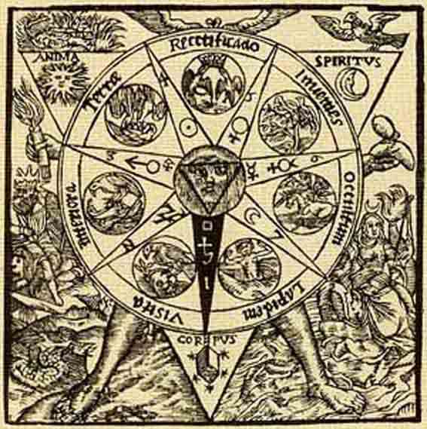
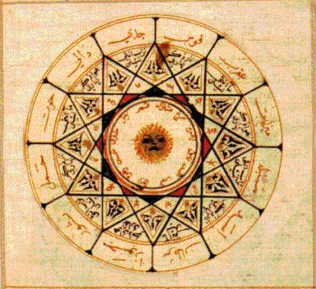
Немного истории…
Корни алхимии заложены практически во всех культурно развитых странах. Большинство ученых считают, что алхимия имеет свои корни в древнем Египте. Алхимики были на Дальнем Востоке, Индии, в исламских странах. До 18 в. алхимиков официально преследовали, их казнили, сажали в тюрьму. Алхимия являлась частью культуры, которая пользовалась немалой популярностью.

Slide 5
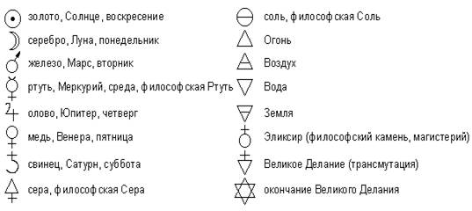
Алхимический период: III—XVII вв.
Алхимический период — это время поисков философского камня, считавшегося необходимым для осуществления трансмутации металлов.
важнейшие алхимические знаки

Slide 6
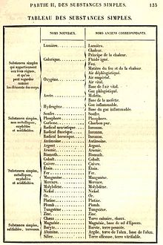
Период становления (объединения): XVII—XVIII вв.
В период становления химии как науки происходит её полная рационализация. Наряду с расширением практических знаний о веществе начинает вырабатываться единый взгляд на химические процессы и в полной мере использоваться экспериментальный метод. Завершающая этот период химическая революция окончательно придаёт химии вид самостоятельной науки, занимающейся экспериментальным изучением состава тел.

Slide 7
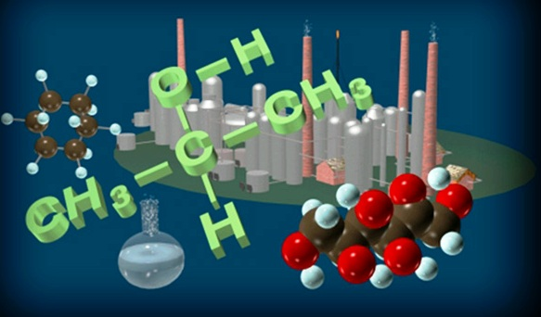
Период количественных законов: конец XVIII — середина XIX в.
Главным итогом развития химии в период количественных законов стало её превращение в точную науку, основанную не только на наблюдении, но и на измерении

Slide 8
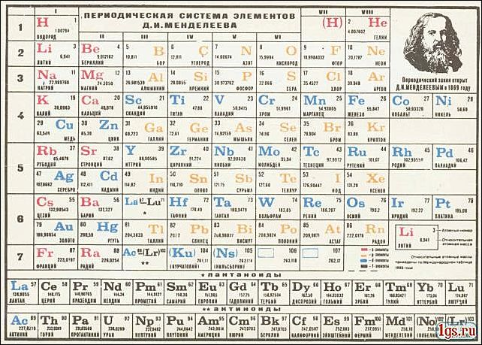
Химия во второй половине XIX в.
Для периода классической химии характерно стремительное развитие науки: были созданы периодическая система элементов, теория химического строения молекул, стереохимия, химическая термодинамика и химическая кинетика; блестящих успехов достигли прикладная неорганическая химия и органический синтез.

